Slide 1
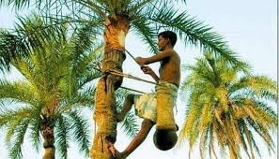
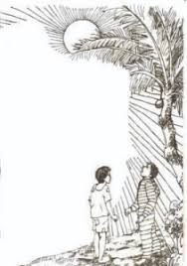
আজকের ক্লাসে সবাইকে
শুভেচ্ছা

Slide 2
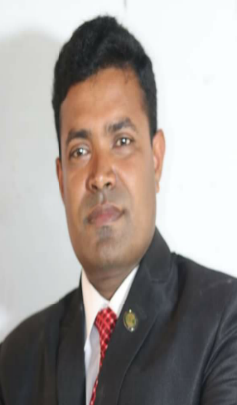
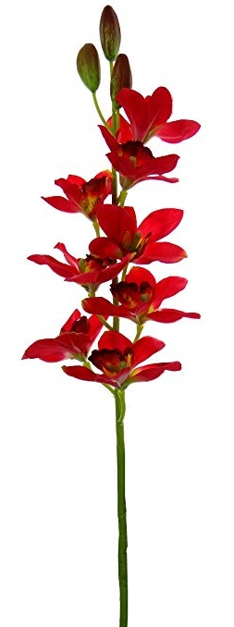
পরিচিতি
অভিজিৎ কুমার মন্ডল
বি এ সম্মান(বাংলা),এম এ (বাংলা ভাষা ও সাহিত্য),বি এড(১ম শ্রেণি) এম এড
বঙ্গবাসী মাধ্যমিক বিদ্যালয়,খালিশপুর,খুলনা
মোবাইলঃ০১৭৬৬-৯৯৪২৪১/০১৯৭৬-৯৯৪২৪১
Email:avijit09011988@gmail.com
বিষয়ঃ ---- বাংলা
শ্রেণিঃ ---- অষ্টম
পাঠ শিরোনামঃ -- প্রার্থী
শিক্ষার্থীর সংখ্যা -৪৫ জন
সময় - ৫০ মিনিট

Slide 3
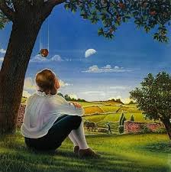
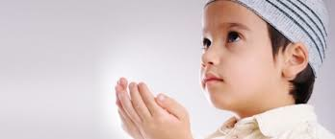
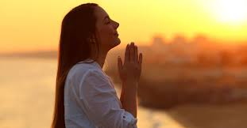
ছবিগুলোতে কী দেখতে পাচ্ছ?
এসো কিছু ছবি দেখি
সবাই প্রার্থনা
করছে বা
প্রতীক্ষা করছে।

Slide 4
আজকের পাঠ .......
প্রার্থী
সুকান্ত ভট্টাচার্য

Slide 5
শিখনফল
এই পাঠ শেষে শিক্ষার্থীরা...
কবি পরিচিতি বলতে পারবে।
কবিতাটি শুদ্ধ উচ্চারণে পড়তে পারবে।
নতুন শব্দগুলোর অর্থসহ বাক্য গঠন করতে পারবে।
অবহেলিত ,বঞ্চিত,অন্নহীন,বস্ত্রহীন, আশ্রয়হীন মানুষের প্রতি মমত্ববোধের সরূপ বিশ্লেষণ করতে পারবে।

Slide 6
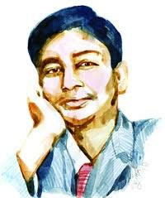
কবি পরিচিতি
মৃত্যুঃ
১৯৪৭ সালের ১৩ই মে মাত্র একুশ বছর বয়সে কলকাতায় মৃত্যুবরণ করেন। ।
জন্মঃ
১৯২৬ সালের আগস্ট মাসে কলকাতায় মাতুলালয়ে জন্মগ্রহন করেন। কোটালিপাড়ায় পৈতৃক নিবাস।
অল্প বয়সেই শোষিত -নিপীড়িত মানুষের মুক্তির আন্দোলনে নিজেকে সম্পৃক্ত করে তোলেন
বামপন্থি-বিপ্লবী কবি হিসাবে খ্যাতি অর্জন করেন।
পিতা- নিবারণ ভট্টাচার্য
মাতা - সুনীতি দেবী
সুকান্ত ভট্টাচার্য
পেশা :
দৈনিক পত্রিকা “স্বাধীনতা’র কিশোর সভা অংশের প্রতিষ্ঠাতা সম্পাদক ছিলেন।
উল্লেখ্যযোগ্য রচনা : কাব্যগ্রন্থ : হরতাল , ছাড়পত্র ,ঘুম নেই, পূর্বাভাস, অভিযান গীতিগুচ্ছ।
উপাধীঃ কিশোর কবি

Slide 7
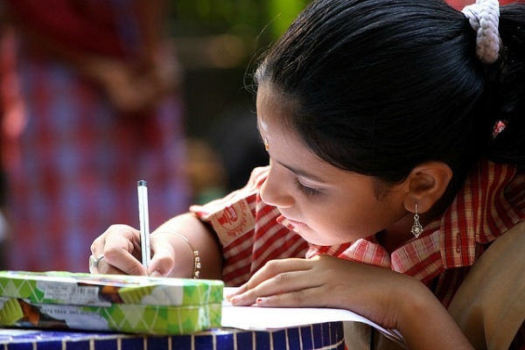
একক কাজ
কবি সুকান্ত ভট্টাচার্য কত বছর বয়সে মারা যান?

Slide 8
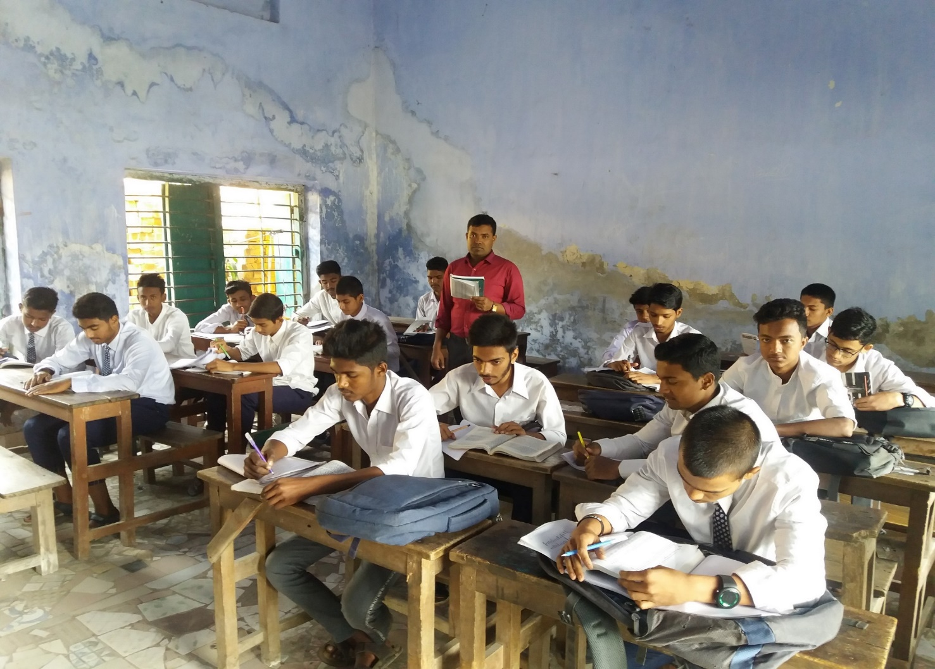
আদর্শ পাঠ
প্রার্থী সুকান্ত ভট্টাচার্য

Slide 9
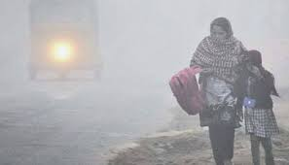
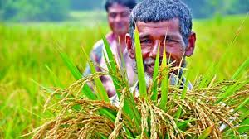
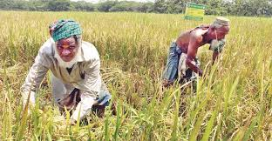
হে সূর্য! শীতের সূর্য!
হিমশীতল সুদীর্ঘ রাত তোমার প্রতীক্ষায়
আমরা থাকি
যেমন প্রতীক্ষা করে থাকে কৃষকের চঞ্চল চোখ
ধানকাটার রোমাঞ্চকর দিনগুলির জন্যে।

Slide 10
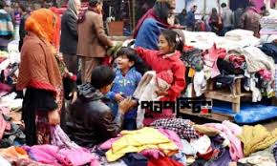
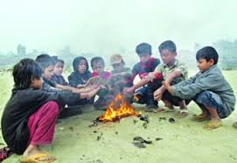
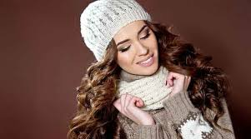
হে সূর্য! তুমি তো জানো,
আমাদের গরম কাপড়ের কত অভাব!
সারারাত খড়কুটো জ্বালিয়ে
একটুকরো কাপড়ে কান ঢেকে,
কত কষ্টে আমরা শীত আটকাই !

Slide 11
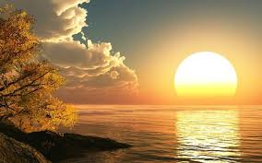
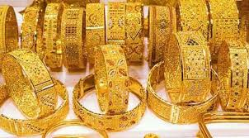
সকালে একটুকরা রোদ্দুর-
একটুকরা সোনার চেয়ে ও মনে হয় দামি।
ঘর ছেড়ে আমরা এদিক ওদিকে যাই-
একটুকরো রোদ্দুরের তৃষ্ণায়।

Slide 12
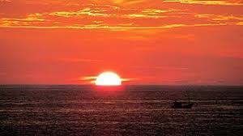
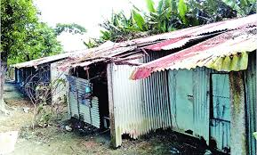
হে সূর্য !
তুমি আমাদের স্যাঁতসেঁতে ভিজে ঘরে
উত্তাপ আর আলো দিও,
আর উত্তাপ দিও
রাস্তার ধারের ঐ উলঙ্গ ছেলেটাকে ।

Slide 13
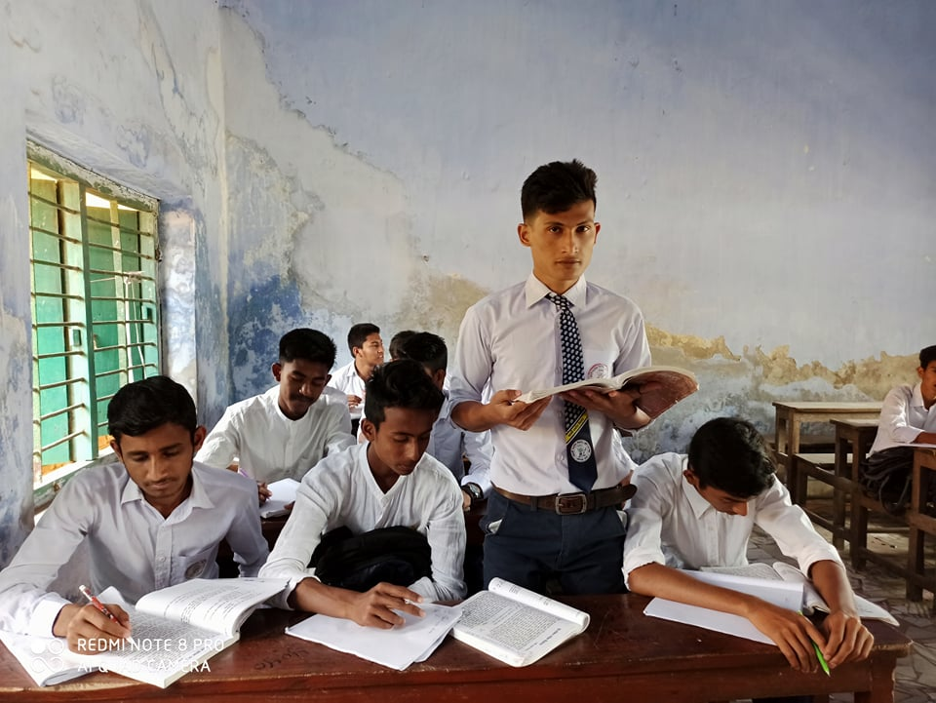
তারপর সেই উত্তাপে যখন পুড়বে আমাদের জড়তা,
তখন হয়তো গরম কাপড়ে ঢেকে দিতে পারব
রাস্তার ধারের ঐ উলঙ্গ ছেলেটাকে ।
আজ কিন্তু আমরা তোমার অকৃপণ উত্তাপের প্রার্থী।
প্রার্থী সুকান্ত ভট্টাচার্য

Slide 14
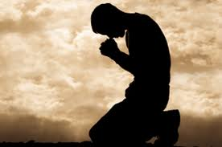
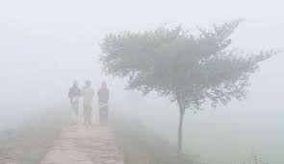
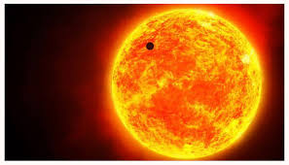
এসো নতুন শব্দার্থগুলোর অর্থ জেনে নেই
প্রার্থী
প্রার্থনা কারী ।
হিমশীতল
তুষারের মত ঠান্ডা।
অগ্নিপিন্ড
আগুনের গোলা ।
অকৃপণ
কৃপণ নয় এমন।

Slide 15
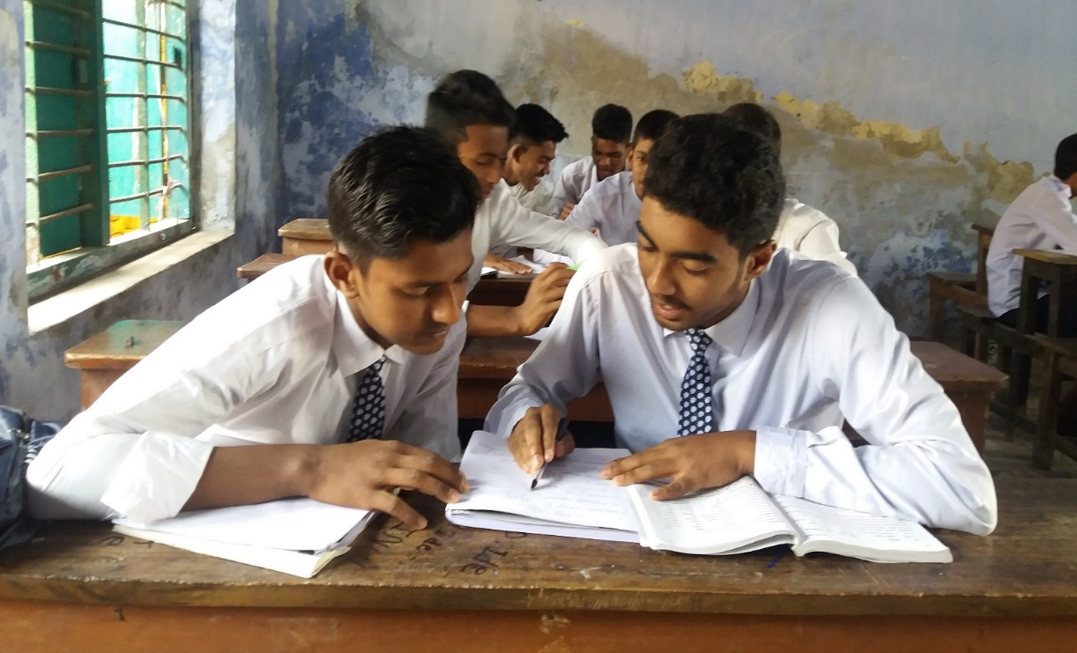
জোড়ায় কাজ
প্রার্থী, হিমশীতল, অগ্নিপিন্ড শব্দ দিয়ে ২টি করে বাক্য লিখ।

Slide 16
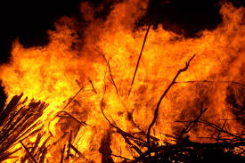
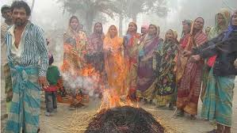
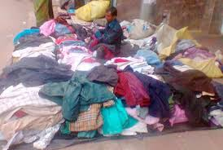
হে সূর্য !
তুমি আমাদের উত্তাপ দিও-
শুনেছি, তুমি এক জ্বলন্ত অগ্নিপিন্ড,
তোমার কাছে উত্তাপ পেয়ে পেয়ে
একদিন হয়তো আমরা প্রত্যেকেই
এক একটা জ্বলন্ত অগ্নিপিন্ড পরিনত হবে।
তারপর সেই উত্তাপে যখন পুড়বে আমাদের জড়তা,
তখন হয়তো ফরম কাপড়ে ঢেকে দিতে পারব
রাস্তার ধারের ঐ উলঙ্গ ছেলেটাকে।
আজ কিন্তু আমরা তোমার অকৃপণ উত্তাপের প্রার্থী।।

Slide 17
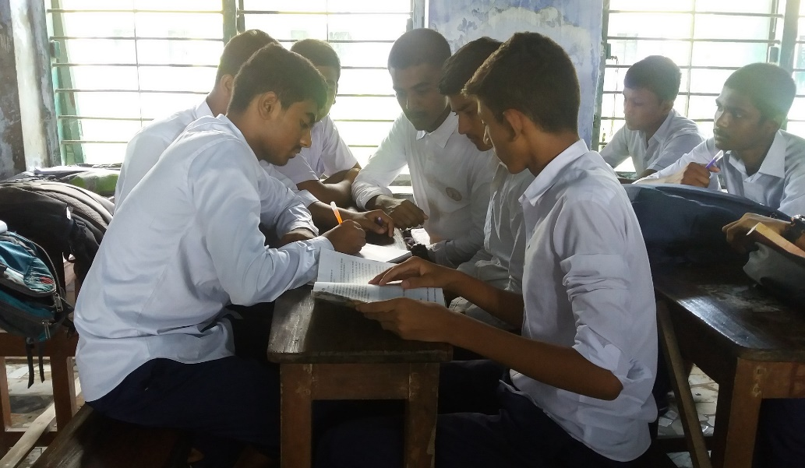
দলীয় কাজ
প্রার্থী’ কবিতায় শীতার্ত মানুষের প্রতি কবির অনুভব মূল্যায়ন করো ।

Slide 18
মূল্যায়ন
‘ছাড়পত্র’ কাব্যগ্রন্থের কবি কে?
সুকান্ত ভট্টাচার্য
কবির দেখা রাস্তার ধারের ছেলেটি কিরূপ?
উলঙ্গ
কবি সুকান্ত কোন রোগে মারা যান?
যক্ষ্মা
কৃষকের চঞ্চল চোখ কিসের জন্য প্রতীক্ষা করে?
ধানকাটার দিনগুলির জন্য
এক টুকরো রোদ্দুর সোনার চেয়ে দামী কখন?
সকালে

Slide 19
মূল্যায়ন
সঠিক উত্তরের জন্য ক্লিক
১. ‘প্রার্থী’ কবিতায় ধান কাটার দিনগুলো কৃষকের কাছে কেমন?
(ক) প্রতিক্ষার
(খ)উৎসবের
(গ) রোমাঞ্চের
(ঘ) আনন্দের
২. এই পৃথিবীর শক্তির মূল উৎস কী?
(ক) চন্দ্র
(খ) নক্ষত্র
(গ) তারা
(ঘ) সূর্য

Slide 20
সঠিক উত্তরের জন্য
ক্লিক
মূল্যায়ন
৩. প্রার্থী কবিতানুযায়ী হিমশীতল রাতে আমরা শীত আটকাই ?
i. খড় কুটা জ্বালিয়ে
ii. কাপড়ে কান ঢেকে
iii. গরম কাপড় পরিধান করে
নিচের কোনটি সঠিক?
(ক) i ও ii
(খ) i ও iii
(গ) ii ও iii
(ঘ) i, ii ও iii
৪. কবি সুকান্ত কোন পত্রিকার সাথে জড়িত ছিলেন ?
(ক) স্বাধীনতা
(খ) শিখা
(গ) কল্লোল
(ঘ) মাহে নও

Slide 21
বাড়ির কাজ
প্রশ্নঃ ‘প্রার্থী’ কবিতায় অবহেলিত ,বঞ্চিত,অন্নহীন,বস্ত্রহীন, আশ্রয়হীন মানুষের প্রতি কবির যে গভীর মমত্ববোধ ফুঠে উঠেছে তা ব্যাখ্যা করো।

Slide 22
সবাইকে ধন্যবাদ

